Slide 1
Distretti Biologici e Sviluppo Locale
WP 3 Scheda 5.2 «Azioni per l’agricoltura biologica»
Presentazione delle attività e primi risultati
Alberto Sturla
CREA-PB
Roma – 1 dicembre 2016

Slide 2
Distretti biologici e sviluppo locale
OBIETTIVI
Valutare la capacità dei distretti biologici di favorire l’ integrazione tra agro-alimentare e territorio al fine di migliorare la qualità della vita nelle comunità rurali, ovvero di perseguire lo sviluppo locale lungo i tre pilastri della sostenibilità
Valutare se e come il modello distrettuale caratterizzato dal metodo biologico abbia favorito la nascita di forme di governance dello sviluppo locale più efficaci o alternative rispetto a modelli “bottom up” già collaudati
RESPONSABILITA’ SOCIALE DEL TERRITORIO

Slide 3
METODI:
Pugliese, Patrizia. “Organic Farming and Sustainable Rural Development: A Multifaceted and Promising Convergence.” Sociologia Ruralis 41, no. 1 (2001): 112–130.
I concetti di agricoltura biologica e sviluppo locale sostenibile convergono in diversi punti
Innovazione
Conservazione
Partecipazione
Integrazione
CAPITALE TERRITORIALE
GOVERNANCE

Slide 4
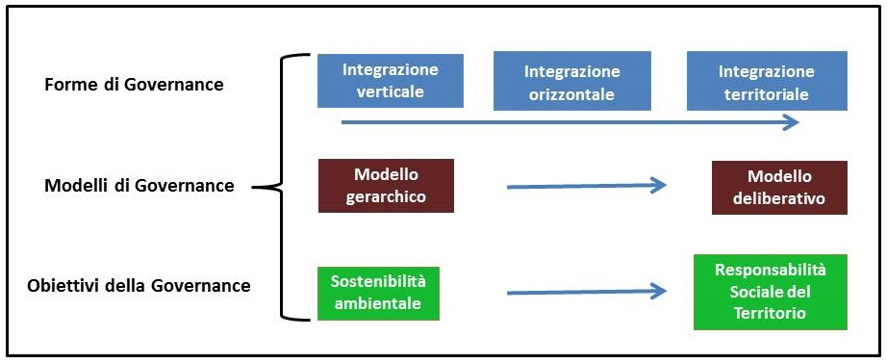
COSA E’ LA GOVERNANCE?
B. Jessop: «un sistema di auto-organizzazione riflessiva, ovvero un sistema di coordinamento che cerca la soluzione dei problemi attraverso il dialogo continuo, basato sul consenso negoziato, la condivisione delle risorse e l’azione concertata»

Slide 5
INNOVAZIONE
Dimensione | Indicatore | U.M. | Livello | Fonte
Prospettive per il futuro | Giovani Agricoltori / totale agricoltori | % | Contesto | SPA 2013
Propensione all’innovazione | Conduttori che hanno seguito un corso di formazione/Totale conduttori | % | Contesto | SPA 2013
Propensione all’innovazione | Investimenti in macchine e attrezzature / totale investimenti | % | Contesto | AdG PSR
Propensione all’innovazione | Aziende che intendono investire nei prossimi 3 anni /Aziende totale | % | Contesto | SPA 2013
Diversificazione delle produzioni | Produzione trasformata in azienda / Totale produzione | % | Contesto | SPA 20113
Stabilità dell’impiego in agricoltura | UL fisse/ UL totali | % | Contesto | SPA 2013
Stabilità dell’impiego in agricoltura | Aziende con eredi/Aziende Totali | % | Contesto | SPA 2013

Slide 6
CONSERVAZIONE
Dimensione | Indicatore | U.M. | Livello | Fonte
Biodiversità agricola | Superficie con elementi naturali / Superficie totale | % | Contesto | SPA 2013
Biodiversità agricola | Capi appartenenti a razze autoctone / totale capi | % | Contesto | Anagrafe Nazionale zootecnica
Biodiversità agricola | Farmland Bird Index |  | Contesto | RRN
Impatto ambientale dell’agricoltura | SAU soggetta a misure agroambientali / Totale SAU | % | Contesto | Adg PSR
Impatto ambientale dell’agricoltura | Aziende con sistemi irrigui conservativi / totale aziende con sistemi irrigui | % | Contesto
Impatto ambientale dell’agricoltura | Consumo fitofarmaci | q/ha | Contesto

Slide 7
CONSERVAZIONE
Dimensione | Indicatore | U.M. | Livello | Fonte
Impatto ambientale dell’agricoltura | Consumo Fertilizzanti | q/ha | Contesto | RICA
Impatto ambientale dell’agricoltura | Carico di bestiame | UBA/ha | Contesto | RICA
Impatto ambientale dell’agricoltura | Aziende con impianti di energia da biomassa /aziende totale | % | Contesto | SPA 2013
Impatto ambientale dell’agricoltura | Mangimi e foraggi reimpiegati in azienda/ Totale mangimi e foraggi somministrati | % | Contesto | RICA
Impatto ambientale dell’agricoltura | Superficie soggetta a pratiche agroecologiche /SAU totale | % | Contesto
Impatto ambientale dell’agricoltura | Superficie sottoposta a vincolo ambientale /superficie totale | % | Contesto

Slide 8
PARTECIPAZIONE
Dimensione | Indicatore | U.M. | Livello | Fonte
Cooperazione | Membri cooperative / Totale agricoltori | % | Contesto
Associazionismo | Membri associazioni (agricole, biologiche…) / Totale agricoltori | % | Contesto
Utilizzo servizi di consulenza | Contributi per servizi di consulenza erogati / Totale Contributi | % | Contesto | AdG PSR
Partecipazione ad altre reti | Agricoltori con altre certificazioni di qualità / Totale agricoltori | % | Contesto

Slide 9
INTEGRAZIONE
Dimensione | Indicatore | U.M. | Livello | Fonte
Integrazione con altri settori economici | Aziende agrituristiche/Totale aziende agricole | % | Contesto | SPA 2013
Integrazione con altri settori economici | Fattorie didattiche / Totale aziende agricole | % | Contesto | ISTAT
Integrazione con altri settori economici | Posti letto in agriturismo/Posti letto totali | % | Contesto | ISTAT
Diversificazione dell’economia locale | Numero di aziende agroalimentari/Aziende totali | % | Contesto | ISTAT censimento industria 2011
Integrazione Verticale | Servizi a supporto delle aziende | Unità di misura? | Contesto
Condivisione dei valori | Valore della produzione venduta tramite vendita diretta / Valore totale della Produzione | % | Contesto

Slide 10
Regione | Distretto | Anno | Soggetto Proponente | Legge regionale
Sicilia | Valli del Simeto | 2016 | AIAB
Toscana | Montalbano | 2016 | Iniziativa locale
Lazio | Via Armerina e Forre | 2013 | AIAB
Toscana | Casentino | 2014 | Iniziativa locale
Toscana | Chianti | 2016 | AIAB
Toscana | San Gimignano | 2012 | AIAB
P.A. Trento | Val di Gresta | 2014 | AIAB
P.A. Trento | Valle dei Laghi | 2013 | Iniziativa locale
Liguria | Val di Vara | 2013 | AIAB | L.R. 66/2009
Lombardia | Val Camonica | 2014 | AIAB
Campania | Cilento | 2009
Sicilia | Eolie | 2016 | AIAB
Sicilia | Etna | 2016 | AIAB
Lombardia | Bergamo | 2016 | AIAB
Piemonte | Valli Valdesi |  | AIAB
Piemonte | Filo di Luce | 2015 | Iniziativa locale
Calabria | Alto Cosentino | 2016 | AIAB
Calabria | Grecanico | 2009 | AIAB
Marche | Piceno | 2014 | AIAB

Slide 12
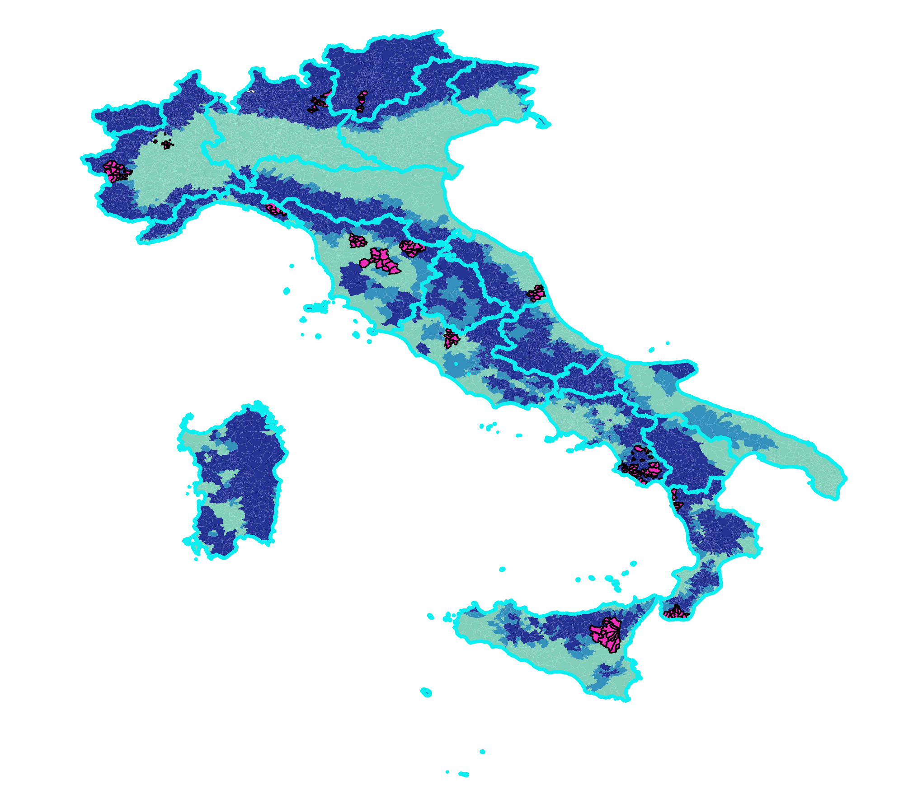

Slide 13
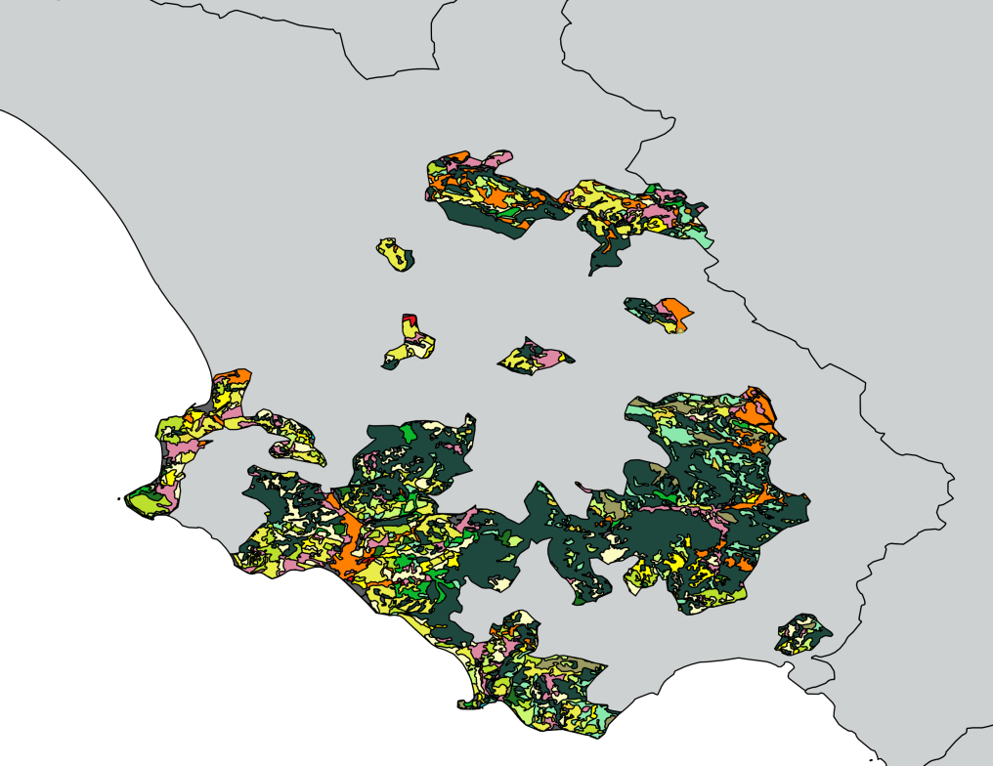
BIO DISTRETTO DEL CILENTO
USO SUOLO | % AREA
Broad-leaved forest | 55,27%
Olive groves | 8,57%
Complex cultivation patterns | 6,83%
Non-irrigated arable land | 6,78%
Land principally occupied by agriculture, with significant areas of natural vegetation | 6,17%
Natural grasslands | 4,34%
Transitional woodland-shrub | 2,74%
Sclerophyllous vegetation | 2,71%
Sparsely vegetated areas | 1,36%
Mixed forest | 1,24%
Annual crops associated with permanent crops | 1,22%

Slide 14
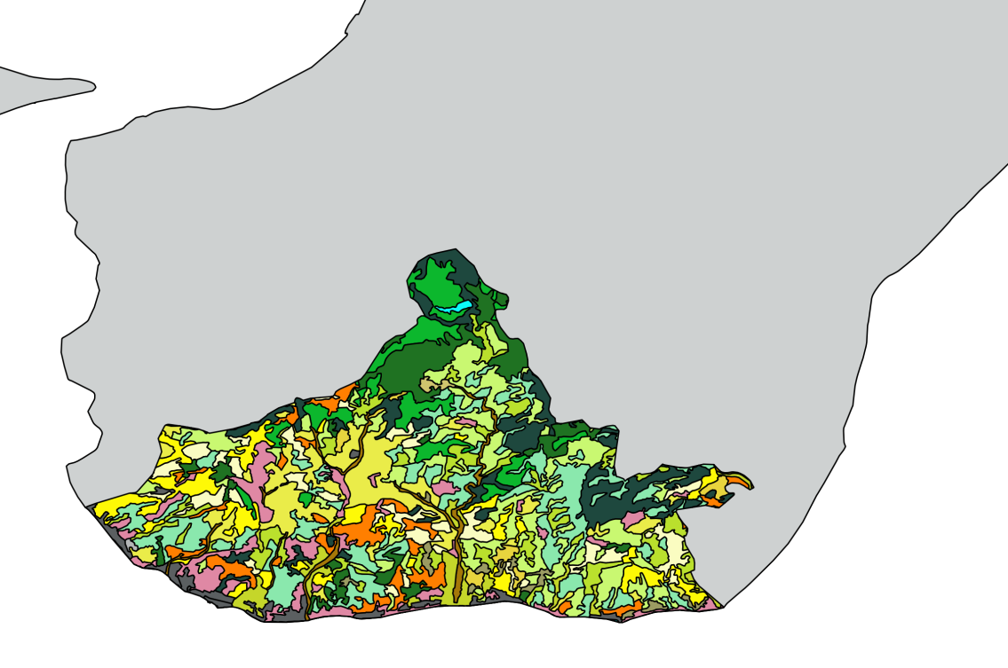
BIO DISTRETTO DEL GRECANICO
USO DEL SUOLO | % AREA
Broad-leaved forest | 22,48%
Mixed forest | 11,25%
Natural grasslands | 10,21%
Transitional woodland-shrub | 9,76%
Olive groves | 7,50%
Coniferous forest | 6,47%
Annual crops associated with permanent crops | 5,62%
Sclerophyllous vegetation | 5,45%
Complex cultivation patterns | 4,45%
Non-irrigated arable land | 4,44%
Land principally occupied by agriculture, with significant areas of natural vegetation | 4,23%
Fruit trees and berry plantations | 2,43%
Discontinuous urban fabric | 1,96%
Beaches, dunes, sands | 1,51%

Slide 15
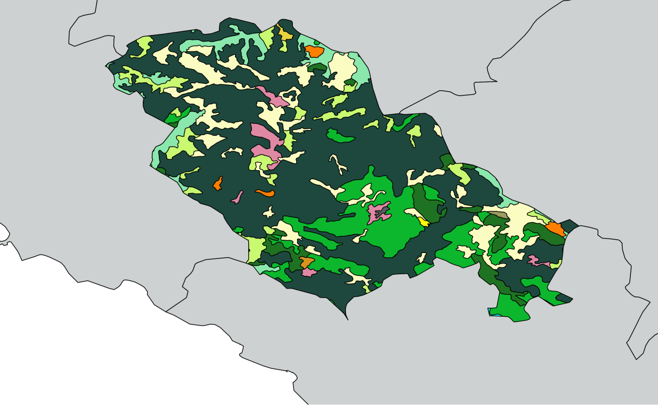
BIO DISTRETTO DELLA VAL DI VARA
USO DEL SUOLO | % AREA
Broad-leaved forest | 85,76%
Pastures | 10,01%
Mixed forest | 2,10%

Slide 16
STRUTTURE
Regione | Bio-Distretto | SAUbio/SAU (%) |  | ALLbio/ALLtot (%)
 |  | Biodistretto | Regione | Biodistretto | Regione
Calabria | Grecanico | 11% | 17% | 0% | 8%
Campania | Cilento | 11% | 3% | 0% | 0%
Liguria | ValDVara | 35% | 6% | 14% | 4%
Elaborazioni su dati SPA 2013

Slide 17
SPECIALIZZAZIONE DEL BIOLOGICO
Regione | Bio-Distretto | SAUpascoli/SAU |  | SAUsemin/SAU |  | SAUarb/SAU |  | SAUolivo/SAU
 |  | Biodistr. | Regione | Biodistr. | Regione | Biodistr. | Regione | Biodistr. | Regione
Calabria | Grecanico | 41% | 20% | 10% | 28% | 50% | 51% | 36% | 37%
Campania | Cilento | 17% | 12% | 36% | 34% | 46% | 54% | 30% | 18%
Liguria | ValDVara | 91% | 71% | 8% | 15% | 1% | 13% | 0% | 8%
Regione | Bio-Distretto | SAUagrumi/SAU |  | SAUvitedoc/SAU
 |  | Biodistr. | Regione | Biodistr. | Regione
Calabria | Grecanico | 11% | 9% | 0% | 1%
Campania | Cilento | 0% | 2% | 11% | 8%
Liguria | ValDVara | 0% | 0% | 0% | 0%
Elaborazioni su dati SPA 2013

Slide 18
INNOVAZIONE
% di aziende che intendono effettuare investimenti nei prossimi tre anni
Regione | Bio-Distretto | SI solo con contributo |  | SI anche senza contributo |  | NO
 |  | Distr. | Regione | Distr. | Regione | Distr. | Regione
Calabria | Grecanico | 28% | 21% | 0% | 2% | 0% | 33%
Campania | Cilento | 19% | 22% | 4% | 3% | 42% | 48%
Liguria | ValDVara | 39% | 26% | 14% | 3% | 38% | 52%
Fonte: elaborazioni su dati ISTAT – SPA 2013
% di aziende il cui capoazienda ha effettuato un corso di aggiornamento nel triennio 2010-2013
Regione | Bio-Distretto | SI
 |  | Distretto | Regione
Calabria | Grecanico | 0% | 1%
Campania | Cilento | 1% | 5%
Liguria | ValDVara | 15% | 13%
Fonte: elaborazioni su dati ISTAT – SPA 2013

Slide 19
INNOVAZIONE
% di conduttori under 40
Regione | Bio-Distretto | % DI CONDUTTORI UNDER 40
 |  | Distretto | Regione
Calabria | Grecanico | 12% | 9%
Campania | Cilento | 4% | 9%
Liguria | ValDVara | 23% | 11%
Fonte: elaborazioni su dati ISTAT – SPA 2013

Slide 20
INTEGRAZIONE
% di agriturismi su totale degli esercizi alberghieri
Regione | Bio-Distretto | Agriturismo (% totale esercizi)
 |  | Distretto | Regione
Calabria | Grecanico | 21% | 16%
Campania | Cilento | 18% | 12%
Liguria | ValDVara | 7% | 10%
Fonte: elaborazioni su dati ISTAT – esercizi ricettivi
% di aziende con vendita diretta
Regione | Bio-Distretto | Vendita dir/TOT
 |  | Distretto | Regione
Calabria | Grecanico | 16 | 12
Campania | Cilento | 53 | 17
Liguria | ValDVara | 40 | 17
Fonte: elaborazioni su dati ISTAT – SPA 2013

Slide 21
CONSERVAZIONE
Variazione % 2015 – 2012 consumo del suolo
Regione | Bio-Distretto | Consumo del suolo
 |  | Bio-Distretto | Regione
Calabria | Grecanico | 0,23 | 0,63
Campania | Cilento | 0,39 | 0,44
Liguria | ValDVara | 0,14 | 0,23
Fonte: elaborazioni su dati ISPRA
Consumo di fitofarmaci (2014)
Regione | Bio-Distretto | q_fito/SAU
 |  | Bio-Distretto | Regione
Campania | Cilento | 1,37 | 2,30
Calabria | Grecanico | 1,93 | 3,74
Liguria | Val di Vara | 0,24 | 14,63
Fonte: elaborazioni su dati CREA - RICA

Slide 22
PRIME CONSIDERAZIONI SULLA GOVERNANCE DEI DISTRETTI BIOLOGICI
Verso territori socialmente responsabili? :
Ampio coinvolgimento degli attori locali in fase di istituzione del Distretto
Organizzazione delle rappresentanze e loro ruoli
Individuazione di problemi specifici del territorio
Elaborazione di strumenti di rendicontazione sociale

Slide 23
PROSSIMI PASSI
RECUPERARE GLI STATUTI E I PROGRAMMI DEI DISTRETTI CHE ANCORA MANCANO
INDIVIDUARE I RESPONSABILI DEI DISTRETTI
INDIVIDUARE AZIENDE SIGNIFICATIVE DEL DISTRETTO
PRODOTTO FINALE : LINEE GUIDA
Alberto Sturla
Alberto.sturla@crea.gov.it

